Slide 1
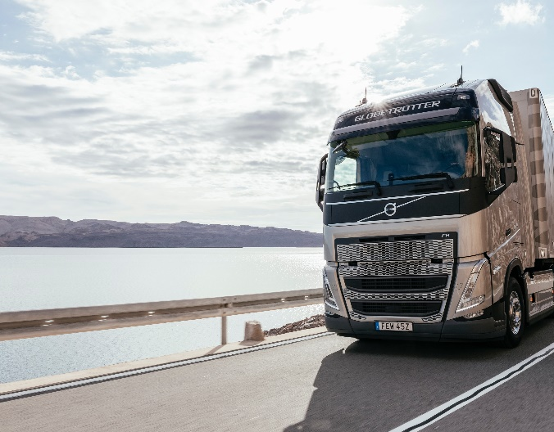
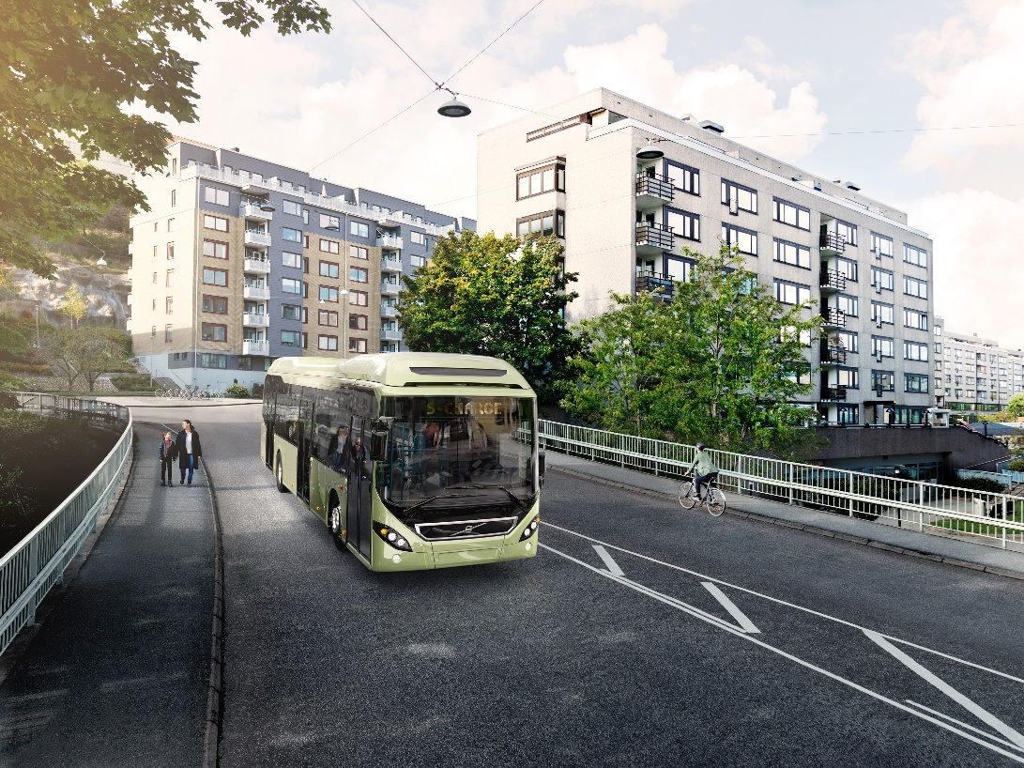
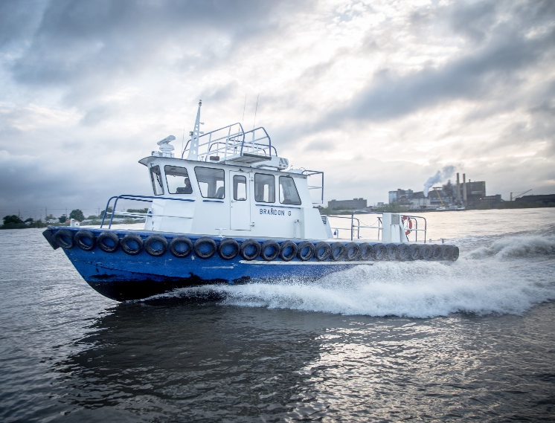
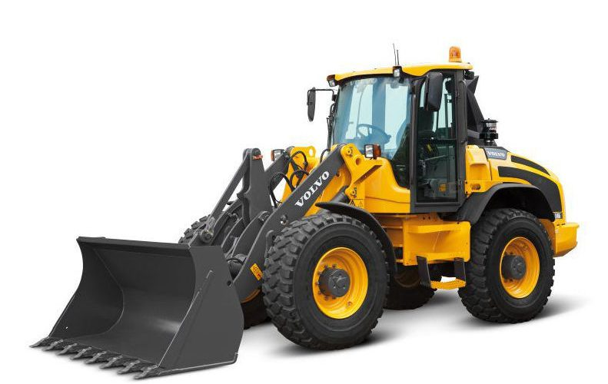
Notes:
Volvo Trucks je súčasťou Volvo Group, jedného z popredných svetových výrobcov nákladných vozidiel, autobusov, stavebných zariadení a lodných a priemyselných motorov. Volvo Group so sídlom v Göteborgu zamestnáva približne 100 000 ľudí po celom svete, má výrobné závody v 18 krajinách a svoje produkty predáva na viac ako 190 trhoch.
Volvo Trucks predstavuje viac ako 50 % celkového objemu výroby skupiny Volvo. Zdieľame značku Volvo s Volvo CE, Volvo Penta, Volvo Buses, Volvo Autonomous Solutions – a s Volvo Cars. V roku 1999 však Volvo Group predala Volvo Cars a príjmy použila na získanie niekoľkých ďalších značiek v odvetví ťažkých nákladných vozidiel, napríklad Mack so sídlom v Severnej Amerike a Renault Trucks so sídlom vo Francúzsku.

Slide 3
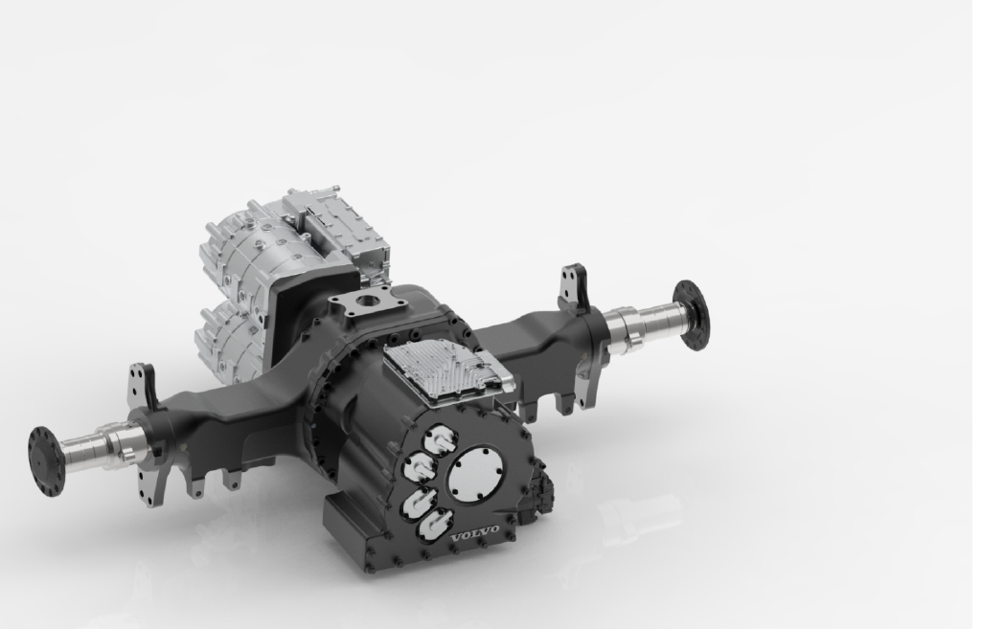
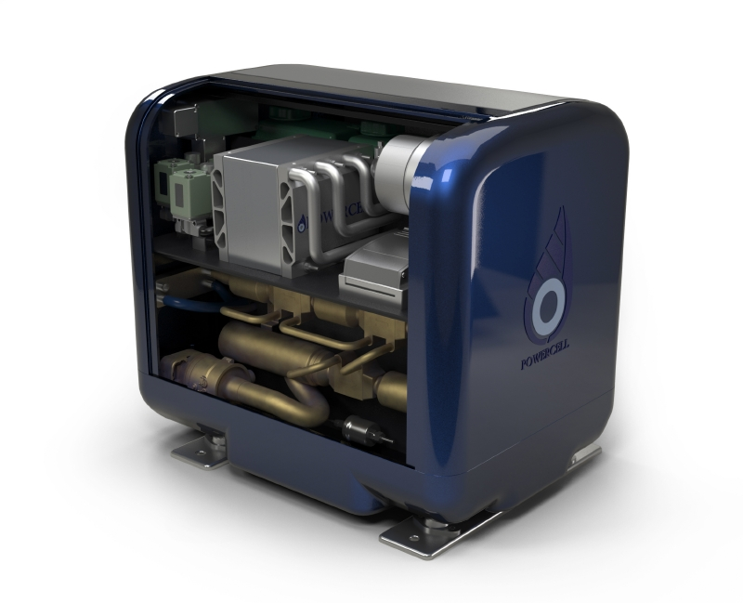
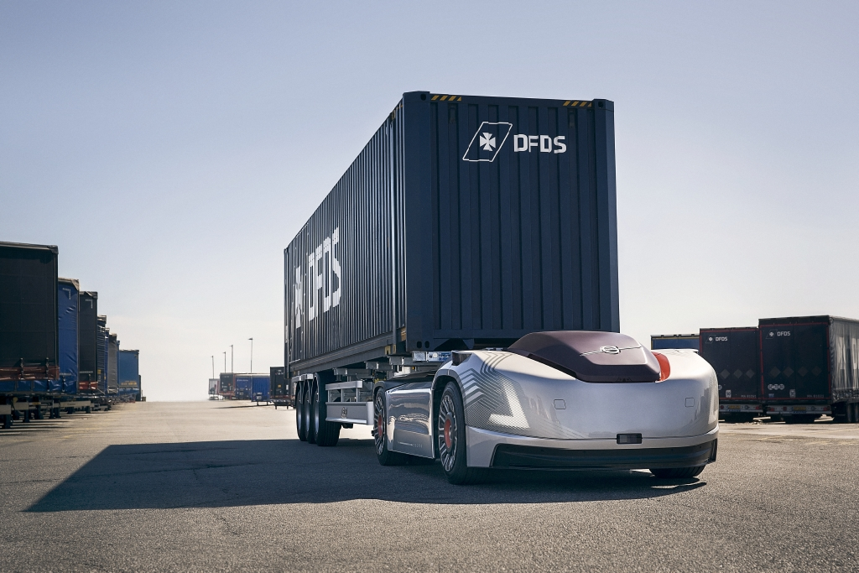
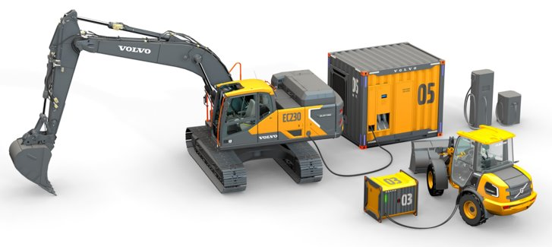
Vízie do budúcnosti
Udržateľnosť a redukcia CO2 naprieč segmentami

Slide 4
Smerovanie k doprave bez fosílnych palív
50%
100%
CO₂ reduction by
CO₂ reduction by
2030
2040
BEV? FCEV? LNG/LBG? H-ICE? LOHC?
Volvo Trucks
Notes:
Našou najvyššou prioritou je vývoj nákladných vozidiel a riešení, ktoré znižujú CO2 stopu z cestnej dopravy. Zaviazali sme sa dodržiavať Parížsku dohodu a to znamená, že do roku 2050 musí byť všetka doprava bez fosílnych palív. A keďže obnova existujúceho vozového parku trvá približne 10 rokov – stanovili sme si cieľ, že najneskôr do roku 2040 budeme predávať iba nákladné vozidlá poháňané alternatívami bez fosílnych palív.

Slide 5
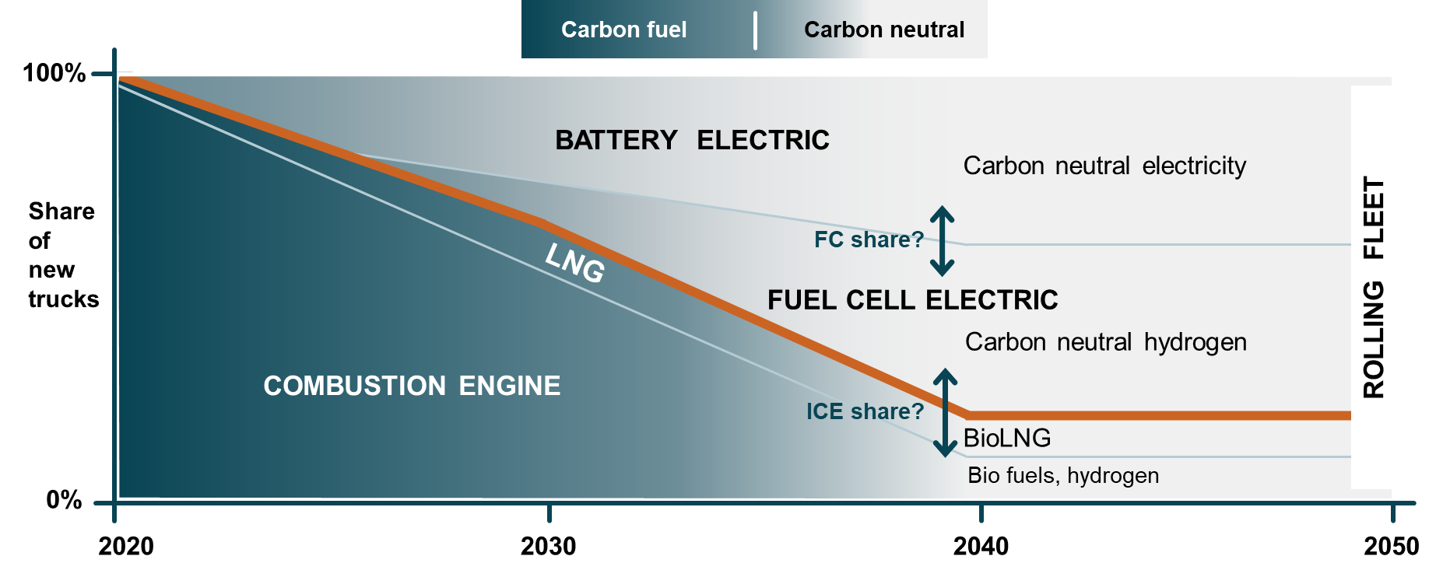
100% fossil free Volvo Group vehicles from 2040

Slide 6
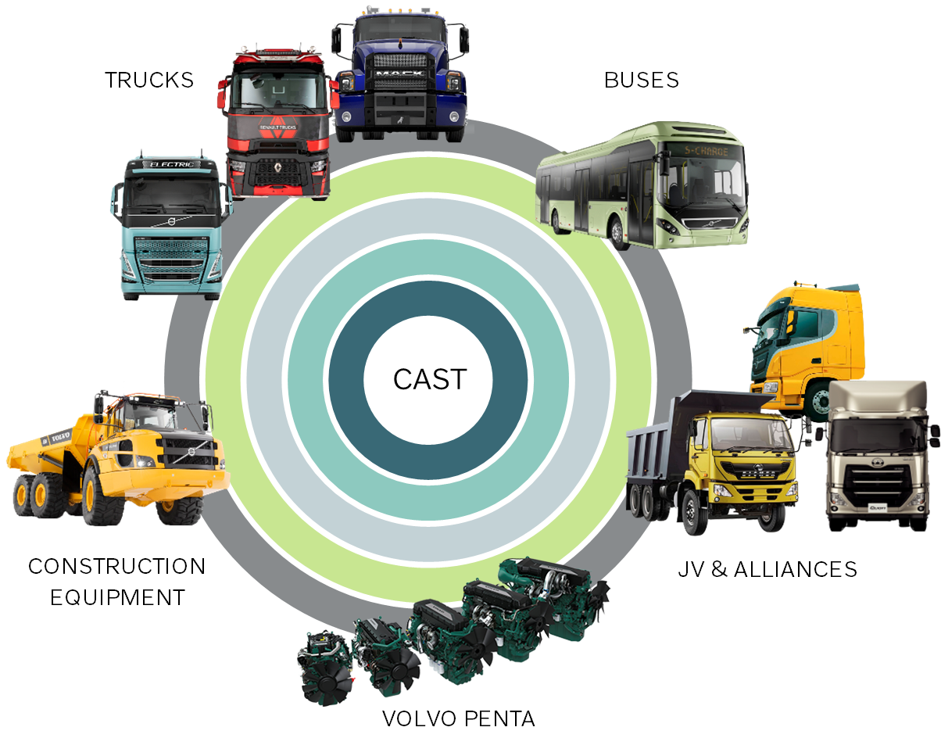
Common Architecture and Shared Technology

Slide 7
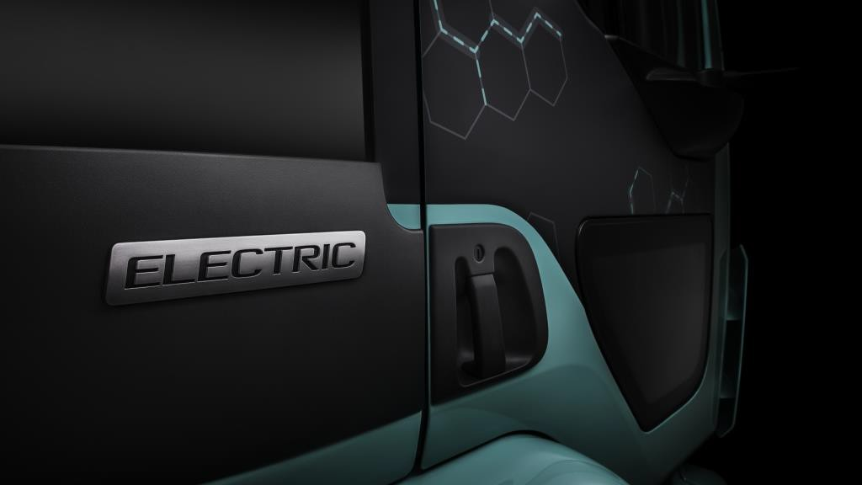
Segmentácia produktov
Využívanie energie
Ťažké stavebníctvo
Ťažká preprava
BEV
LNG
Vodík
Mestské stavebníctvo
Zvoz odpadu
Diaľková preprava
Mestská/Regionálna distribúcia
Interregional haul
Najazdené km/rok
Elektrické
Palivové články
ICE (LNG/Nafta)

Slide 8
Volvo Trucks v číslach
Globálna sieť
Montážne závody v
2,200
13
1
Obchodných zastúpení a servisných dielní
MILLION
krajinách
Obchodné zastúpenia v
Populácia nákladných vozidiel Volvo na cestách
130
123,000
krajinách
Nákladných vozidiel Volvo
vydodaných na celom svete
Notes:
Volvo Trucks má sieť 2 200 obchodných zastúpení a servisných dielní* vo viac ako 130 krajinách. Na cestách je dnes populácia viac ako milión nákladných vozidiel Volvo.**​ Naše nákladné vozidlá sa montujú v 13 krajinách po celom svete. Väčšina z nich sa vyrába vo Švédsku, Belgicku, Brazílii a USA. ​V roku 2021 bolo celosvetovo dodaných viac ako 123 000 nákladných vozidiel Volvo. ​​​ *364 z nich je v úplnom vlastníctve ​**Nákladné vozidlá staršie ako desať rokov ​

Slide 9
Metán ako GHG 80xCO2
Biopalivá
Ryža
Spaľovanie biomasy
CFC
Fosílne palivá
CO₂
CH₄
Odpad a smetiská
Živočíšna výroba

Slide 11
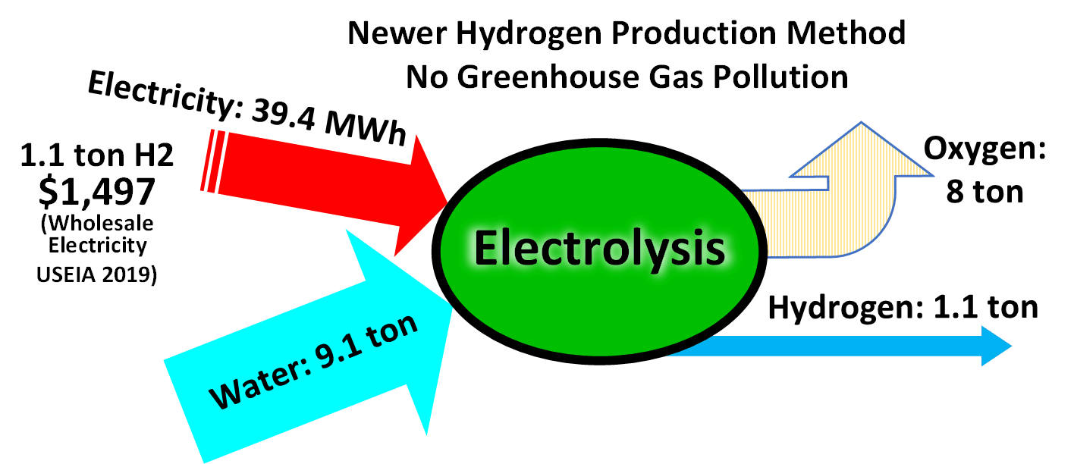

Slide 12
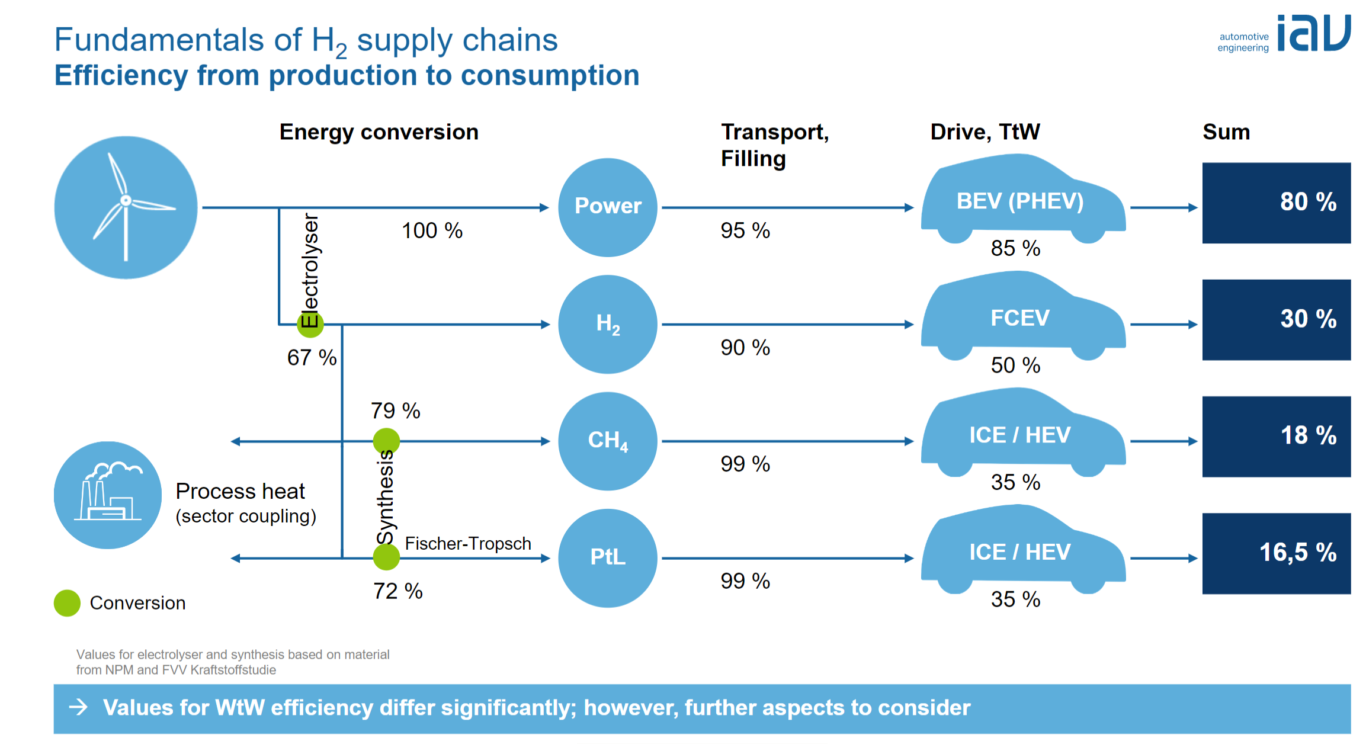
PtL Power to Liquid – skvapalnené uhlie

Slide 13
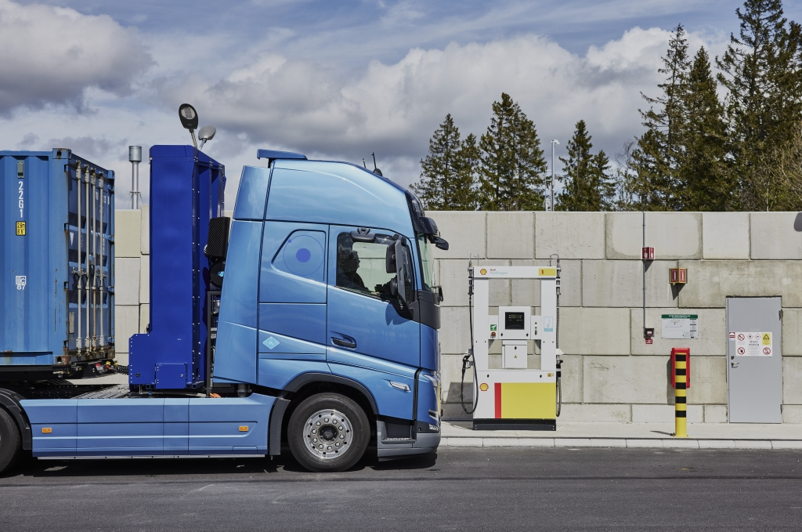
H2 palivový článok
Funkčný prototyp FUEL CELL ELECTRIC VEHICLE
Spoločný projekt s Daimler Trucks AG
Sériová výroba spustená medzi 2025 - 2029
700Bar
2x 150kW

Slide 14
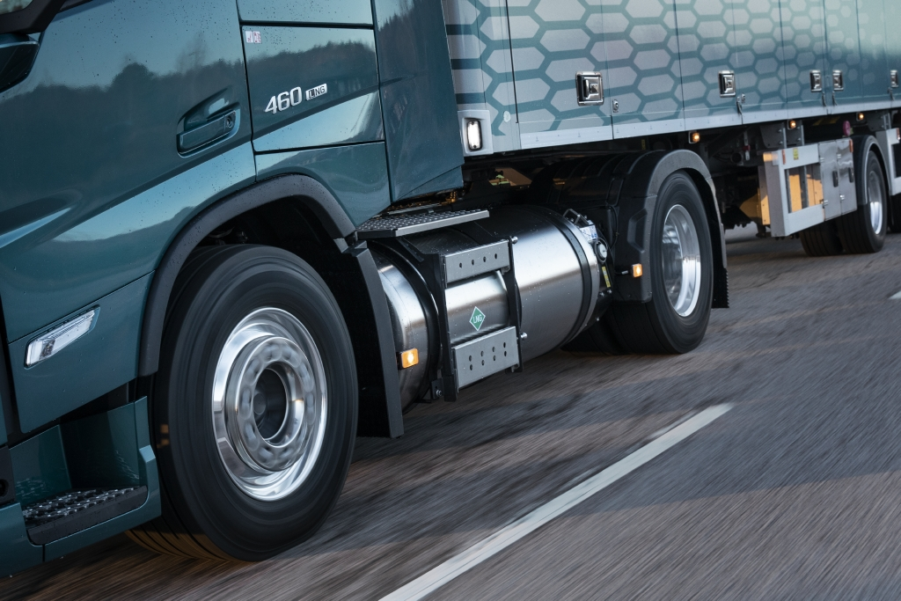
CNG - LNG - Bioplyn
LNG
-150°C

Slide 15
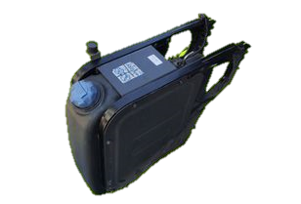
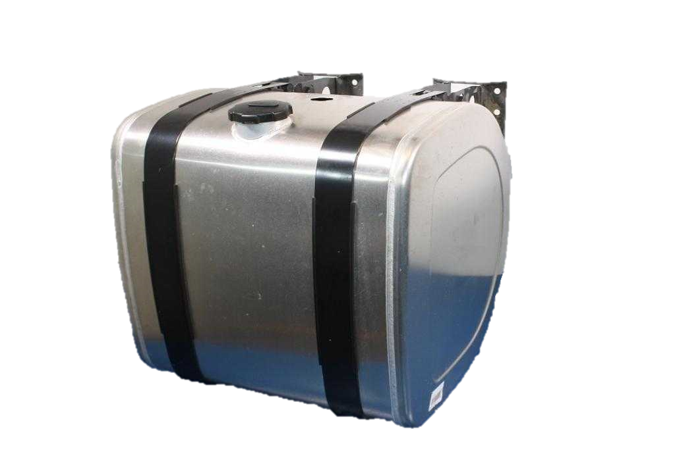
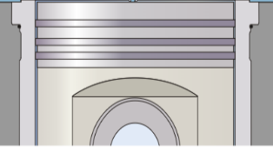
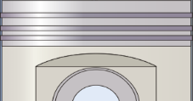
Diesel+ LNG
EATS EU6
Odvetranie
od 15Bar
Dual-Vstrekovač
DOC
DPF
SCR
Čerpadlo LNG
AdBlue
Notes:
POZNÁMKY
--------------------------------------------------------------------------------------------------------------------------
--------------------------------------------------------------------------------------------------------------------------
--------------------------------------------------------------------------------------------------------------------------
--------------------------------------------------------------------------------------------------------------------------

Slide 16
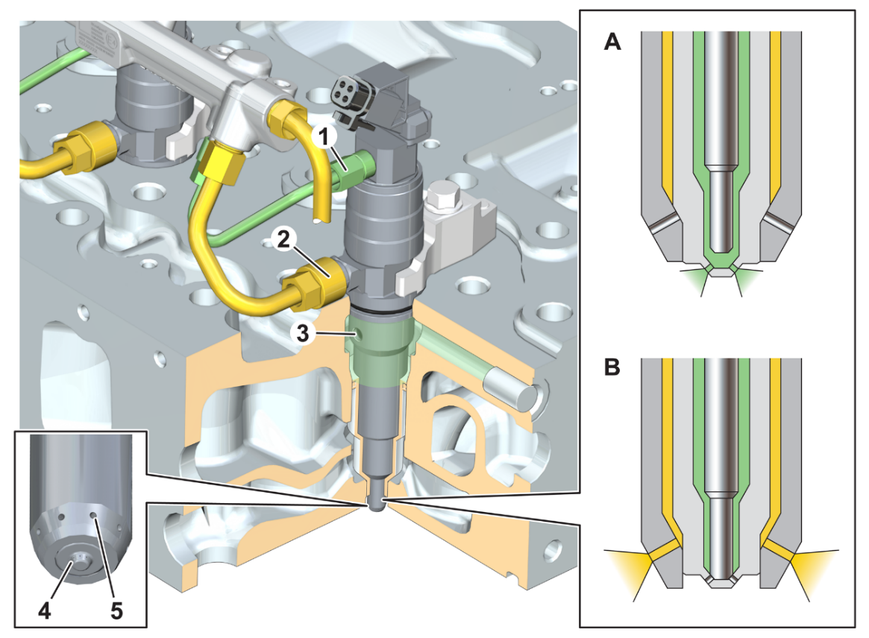
Kombinované vstrekovanie
Predvstrek NAFTA
Hlavná dávka CH4
Notes:
POZNÁMKY
--------------------------------------------------------------------------------------------------------------------------
--------------------------------------------------------------------------------------------------------------------------
--------------------------------------------------------------------------------------------------------------------------
--------------------------------------------------------------------------------------------------------------------------

Slide 17
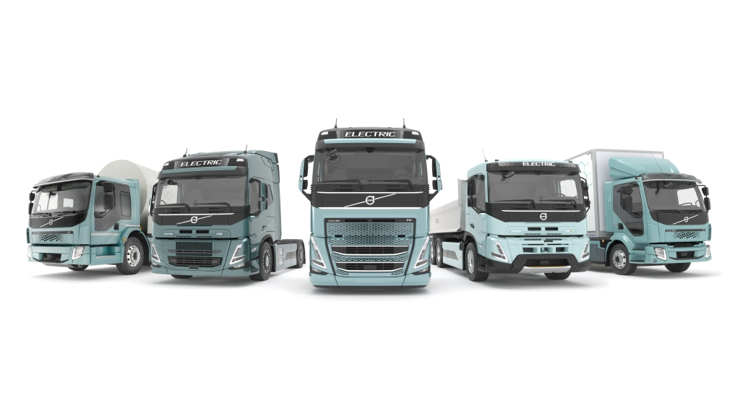
Elektrický modelový rad

Slide 18
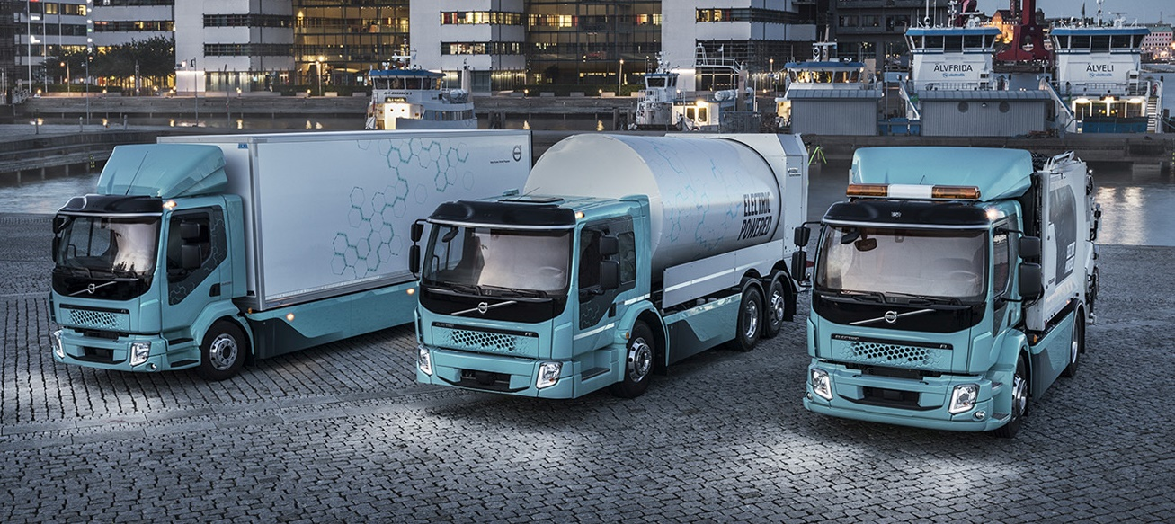
Medium Duty electric
Fl-e
16,7T
FE-e
27T
FE-e
19T

Slide 19
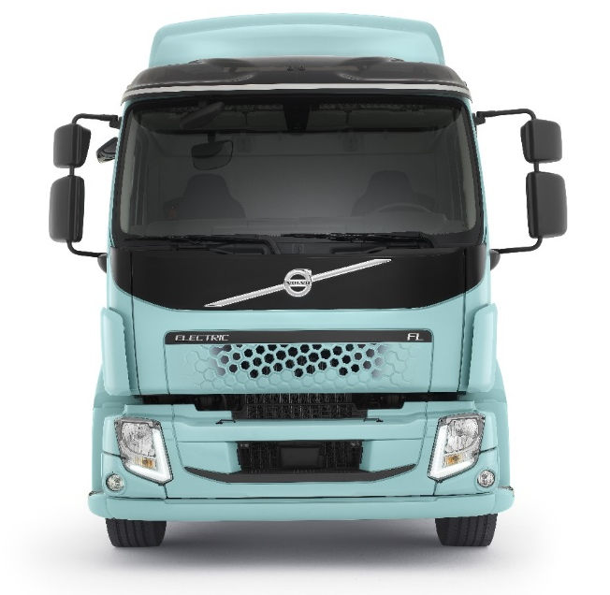
FL/FE Popis
19 ton 4x2
27 ton 6x2
16,7 tony
 | BPC 66kWh | BPC 94kWh
3 bat | 200 kWh | 280 kWh
4 bat | 265 kWh | 375 kWh
5 bat | 330 kWh | 470 kWh
6 bat | 395 kWh | 565 kWh
 | BPC 66kWh | BPC 94kWh
3 bat | 200 kWh | 280 kWh
4 bat | 265 kWh | 375 kWh

Slide 20
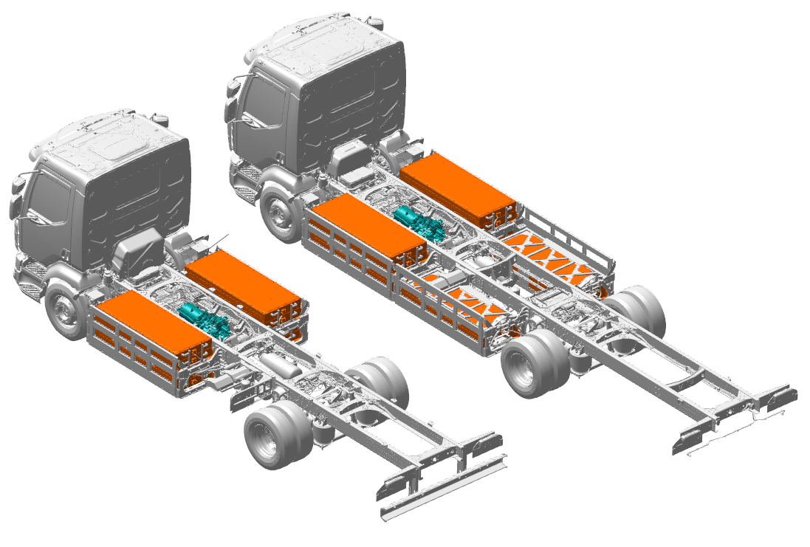
Usporiadanie batérií
5 - 6 Batérií
Len FL
1 batéria 575kg
FL a FE
3 - 4 Batérie

Slide 21
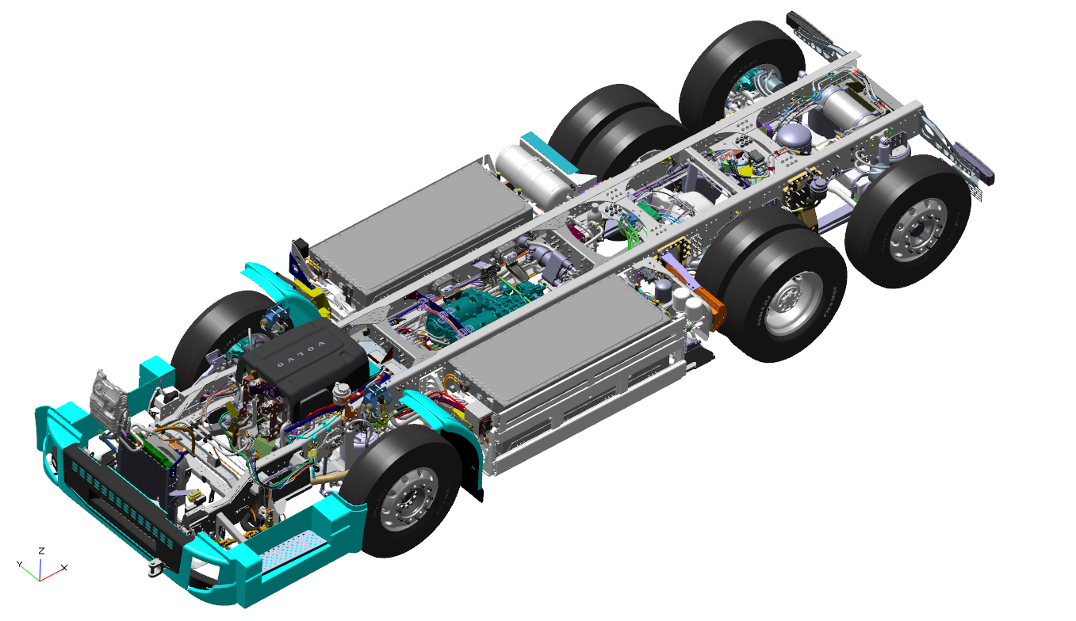
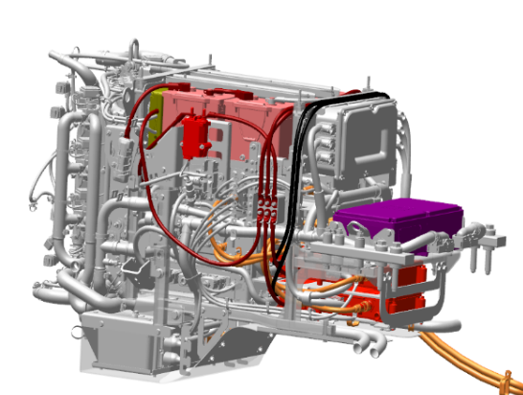
FL/FE under the surface
Elektro hydraulické PTO 600V
Modular Power Box Elektronika a silová inštalácia
24V batérie
Trakčné batérie (600V)
Vzduchové kompresory
24V
Elekromotory & 2-rýchlostné prevodovky
FL 1 motor / FE 2 motory
Jednotky chladenia a kúrenia
Hydraulický posilovač riadenia
24V
Notes:
Variant: EPTO-P1 - Standard position offer with EM located in front of the Rear axle on RHS , direct connection for hydraulic pump

Slide 22
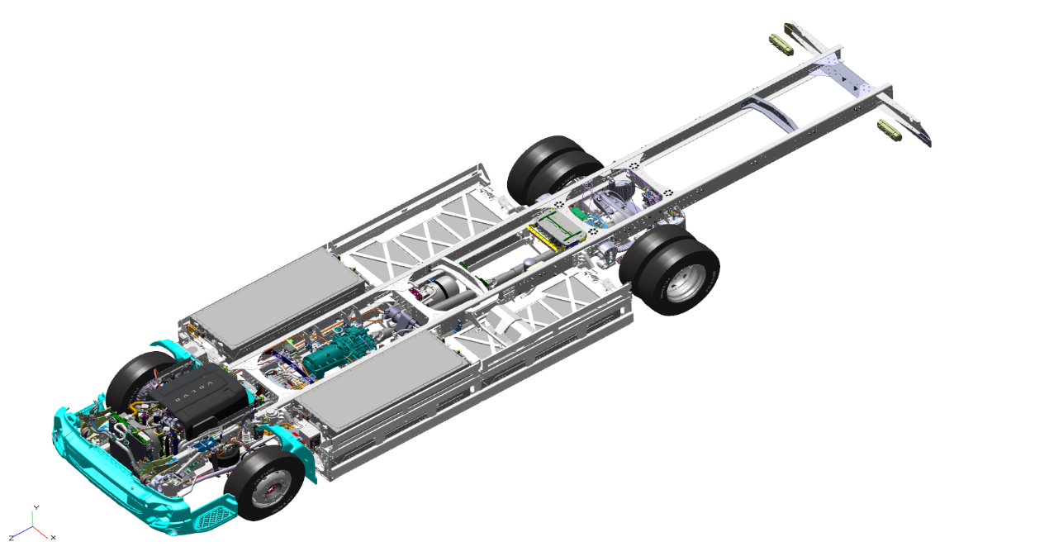
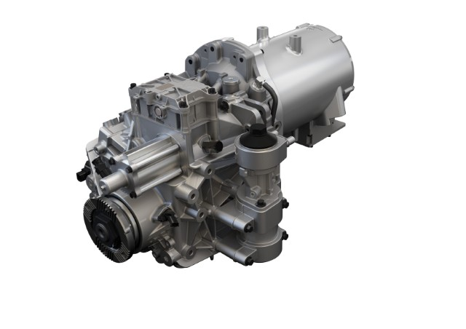
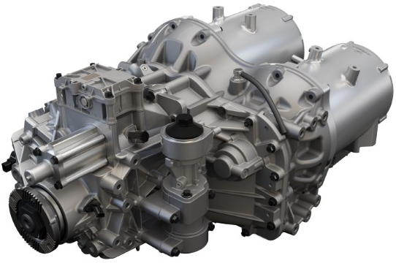
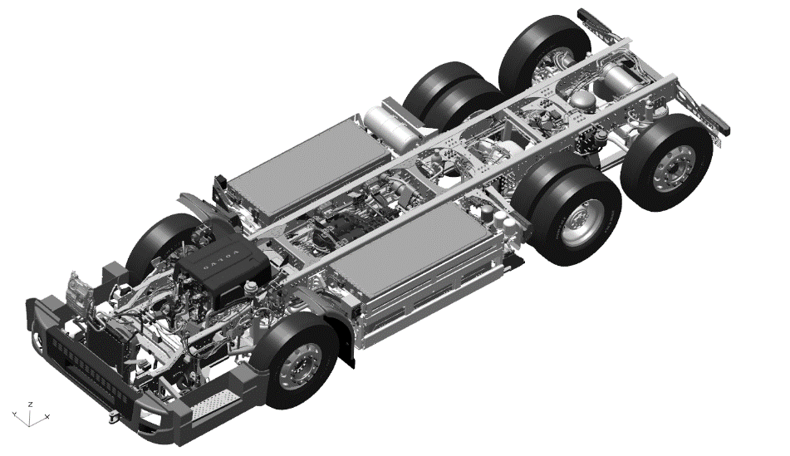
2°prevodovka
(EPT 402)
Výkon: 165 kW (200 kW Peak)
Krútiaci moment: 425 Nm
Hmotnosť jednotky: 210 kg
Elektro Motor
3-fázové synchrónne motory s permanentnými magnetmi
Spiatočka riešená reverziou motora
2°prevodovka
(EPT 802)
Výkon: 330kW (400 kW Peak)
Krútiaci moment: 850 Nm
Hmotnosť jednotky: 340kg
Notes:
FE- electric driveline (EPT 802)
Driveline for up to ~ 27t vehicles
SINCE 2018, full electric Volvo Artic citybus
Based on EPT402 ~85% c/o parts.
850Nm / 400 kW(peak)* / 330 kW cont. electric motors
2-speed transmission.
Maximum wheel torque: 28 kNm
Total driveline weight 340kg
SYNCRON (permanent magnet)
3-Phase reversible AC-motor
Using same gears forward/backwards
---------------------------------------
FL- electric driveline (EPT 402)
Driveline for up to ~18T vehicles
SINCE 2015, 12m full electric Volvo citybus
425Nm / 200 kW(peak)* /165 kW cont. Electric Motor
2-speed transmission
Maximum wheel torque 16 kNm
Total driveline weight 210kg
SYNCRON (permanent magnet) 3-Phase reversible AC-motor. I.e. using same gears forward/backwards
---------------------------------------------

Slide 23
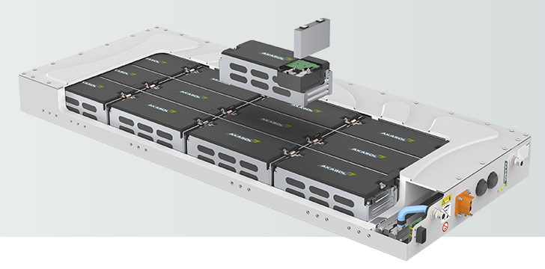
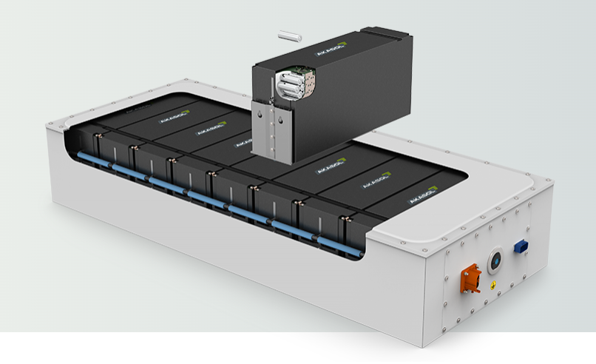
Trakčné Batérie
NMC lithium-Ion Siemens (Lithium Nickel Manganese Cobalt Oxide)
Chladené vodou 10 – 40°C
Životnosť: 8-10rokov (podľa použitia)
66 kWh celkom 52 kWh nabitie na 80%
575 kg
Štandard
94 kWh celkom 75 kWh nabitie na 80%
605 kg
40% plus
Extra
Na konci životnosti pokles kapacity o 13 - 15%

Slide 24
Dojazd pri nabití na 80%
450
565kWh
Km
300
Vonk teplota.
Notes:
Here you see the driving range for FL and FE with GEN 2 batteries
For the range we have with GEN 2 together with SOC level of up to 80 percent improved the range up to 50 percent.
Upto 100 km for the FE , depending on Body build and topography within waste and recyckling.
And Upto 330 Km for the FL also depending on body build and topograpy
Also a important factor as you see , the temperature !
For FE within Distribution , see cut in figures
this affects the driving range , so this needs to be considered.
Right spec – topografi- climat – and the ambient temperature

Slide 25
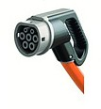
Stratégia nabíjania MDE
Nabíjacia stanica DC s jednosmerným el. prúdom
AC nabíjačka so striedavým el. prúdom
[kWh]
400
na 100%
315kWh 6 batérií
á 52 kWh – 80% SOC
350
300
na 100%
250
210kWh 4 batérie
á 52 kWh – 80% SOC
200
150
100
50
[hr]
0
0 1 2 3 4 5 6 7 8 9 10 11 12 13 14 15 16 17 18
22 kW AC 150 kW DC
375kWh
2,3hod
375kWh
22hod

Slide 26
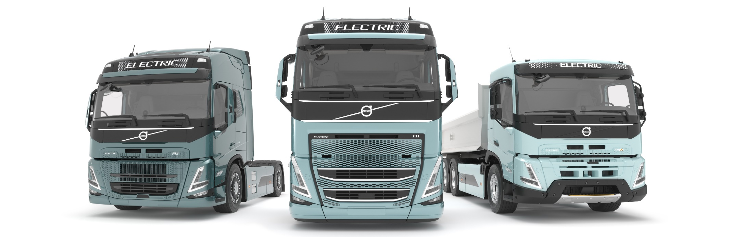
Kompletná ťažká rada – FH, FM, FMX

Slide 27
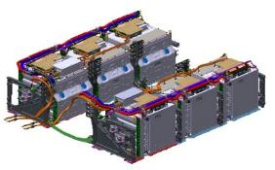
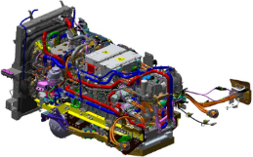
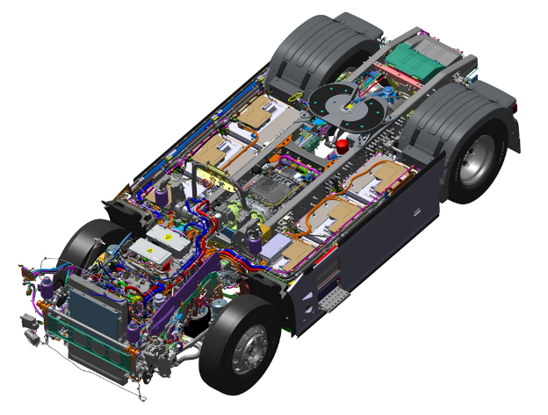
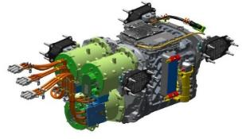
Rozloženie komponentov
Energy Storage System
Modul pod kabinou
Elektromotory a prevodovka

Slide 28
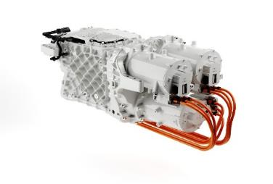
Hnací reťazec a batérie
2 alebo 3 elektrické motory
I-Shift prevodovka
(330 kW alebo 490 kW trvale)
Až do 540 kWh
 | Tahač |  | Podvozok
Počet baterií | FH | FM/FMX | FH | FM/FMX
180-360 kWh (2-4 baterie) | n/a | n/a | X | X
450-540 kWh (5-6 baterií) | X | X | X | X
Hnací agregát s
3 elektromotormi

Slide 29
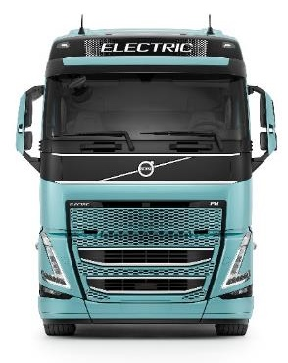
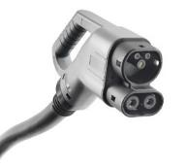
AC- Typ 2
22 kW
43 kW
32Amp
63Amp
150 kW
250 kW
250Amp
400Amp
DC – CSS2
Notes:
ELECTRICAL SYSTEM

Slide 30
Case: France – urban distribution
COST OF OPERATIONS
INCREASES BY 5.5%-POINTS
ICE
BEV

Slide 31
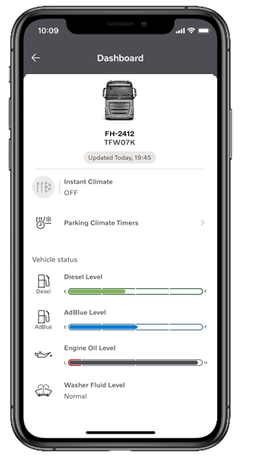
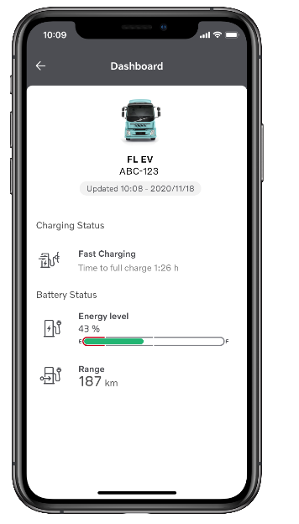
My Truck Electric
Prvky:
Sledovanie úrovne nabitia batérií
Dojazd vozidla
Typ nabíjania
Upozornennie, že vozidlo je zaparkované a nenabíja sa
Najbližšia dobíjacia stanica
Výstrahy
Vozidlo je nabité
Odhadovaný čas ukončenia nabíjania
Nabíjanie prerušené

Slide 32
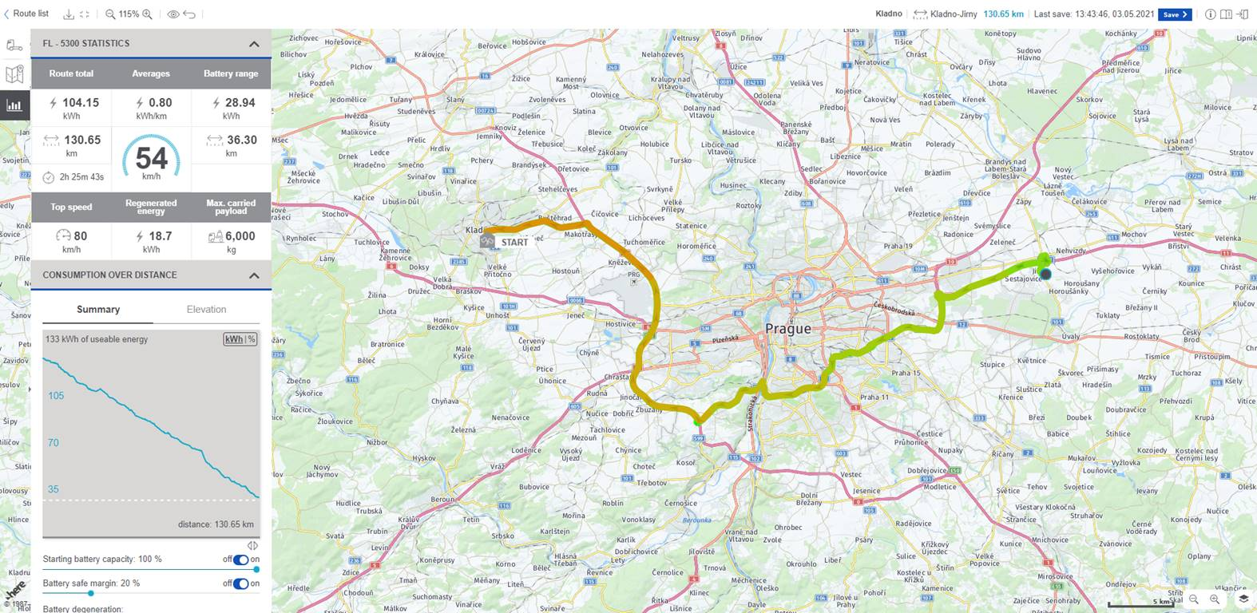
Electric Range Simulator

Slide 33
The importance of green electricity/energy
Notes:
Looking at the life cycle of the truck – it is obvious that green energy is important
This graph shows the results from our latest Life Cycle Assessment
FH electric to the left, FH LNG to the right and diesel in the middle
The usage has the largest climate (even though vehicle/battery production is bigger for an electric truck, 2 times)
But if green energy is used e.g. wind electricity or LBG/Bio-LNG the climate impact can be reduced significantly
It should be noted that this graph show the life cycle of the truck, but you have probably also heard about another holistic term “well-to-wheel”

Slide 34
How sustainable are batteries?
1600
1400
1200
Tony CO2 ekvivalent
1000
800
Battery Electric Trucks have a higher impact from production due to batteries
600
400
200
But break-even already after one year when using green electricity
100 000 200 000 300 000 400 000 500 000 600 000 700 000 800 000 900 000 1000 000
Diesel B7
HVO SW
Hydro/Wind
Natural Gas
Hard Coal
Notes:
This graph shows how fast a break even can be reached for climate
Depending of electricity used – it could be already within a year
We can therefore feel confident that battery electric trucks will have a great contribution to our and our customers climate targets.

Slide 35
ĎAKUJEME ZA POZORNOSŤ

